Slide 1
Thứ hai ngày 10 tháng 2 năm 2025 TIẾNG VIỆT

Slide 2
Thứ hai ngày 10 tháng 2 năm 2025 TIẾNG VIỆT

Slide 3
Thứ
Trả lời câu hỏi
Trong các bài đọc trước, chúng ta đã được học về những nhân vật giàu lòng dũng cảm, đó là ai? Hãy chia sẻ cho cô và cả lớp cùng nghe?

Slide 4
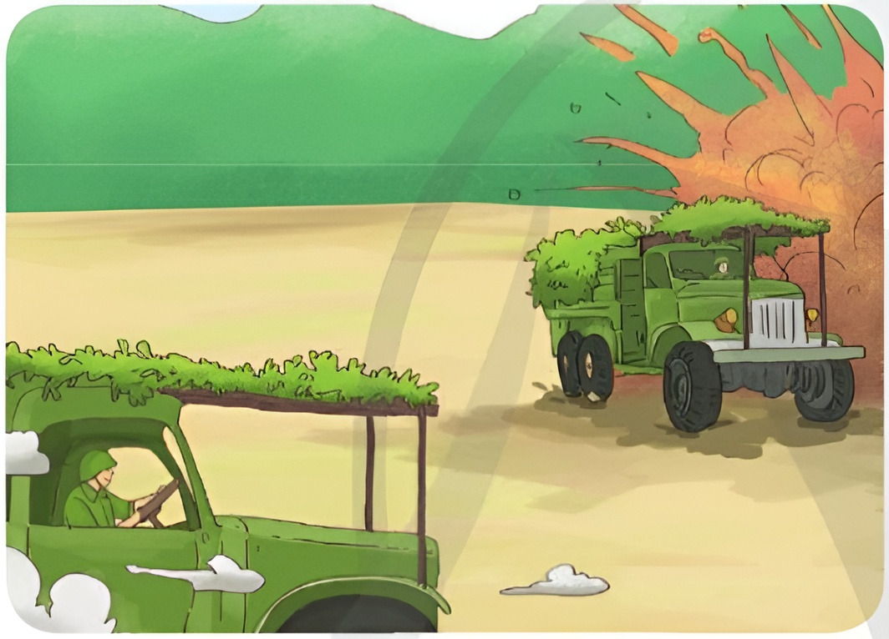
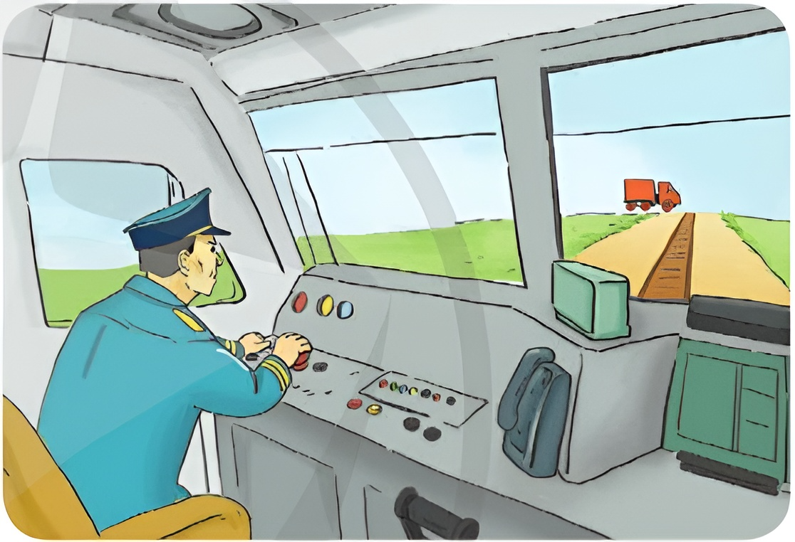
1
2
Những người lính trong cuộc
kháng chiến chống Mỹ
(Bài thơ về tiểu đội xe không kính)
Ông Trương Xuân Thức
(Xả thân cứu đoàn tàu)

Slide 5
Thứ hai ngày 10 tháng 2 năm 2025 TIẾNG VIỆT BÀI ĐỌC 3: SỰ THẬT LÀ THƯỚC ĐO CHÂN LÍ

Slide 6
Thư hai ngày 10 tháng 2 năm 2025 TIẾNG VIỆT BÀI ĐỌC 3: SỰ THẬT LÀ THƯỚC ĐO CHÂN LÍ
Giọng đọc:
Khoan thai, rắn rỏi.
Thể hiện thái độ kiên định của nhân vật chính - nhà thiên văn học Ga-li-lê.

Slide 7
Thứ hai ngày 10 tháng 2 năm 2025
TIẾNG VIỆT
BÀI ĐỌC: SỰ THẬT LÀ THƯỚC ĐO CHÂN LÍ
- Đoạn 1: Từ đầu... bốn xăng-ti-mét. - Đoạn 2: Thất bại ấy …sức cản của không khí.
- Đoạn 3: Do bấy giờ … phát hiện này.
- Đoạn 4: Ga-li-lê … trong đời sống ngày nay.

Slide 8
Luyện đọc từ khó
Ga li-lê
A-ri-xtốt
Pi-sa
Cô-péc-ních

Slide 9
Thứ hai ngày 10 tháng 2 năm 2025 TIẾNG VIỆT BÀI ĐỌC 3: SỰ THẬT LÀ THƯỚC ĐO CHÂN LÍ Luyện đọc

Slide 10
Luyện đọc từ khó
Chân lí
cửa tòa án

Slide 11
Thứ hai ngày 10 tháng 2 năm 2025 TIẾNG VIỆT BÀI ĐỌC 3: SỰ THẬT LÀ THƯỚC ĐO CHÂN LÍ
Ga-li-lê phải trải qua những năm tháng cuối đời / trong cảnh tù đày. // Nhưng cuối cùng, / lẽ phải đã thắng. // Tư tưởng của hai nhà bác học dũng cảm Cô-péc-ních và Ga-li-lê đã trở thành chân lí giản dị / trong đời sống ngày nay.

Slide 12
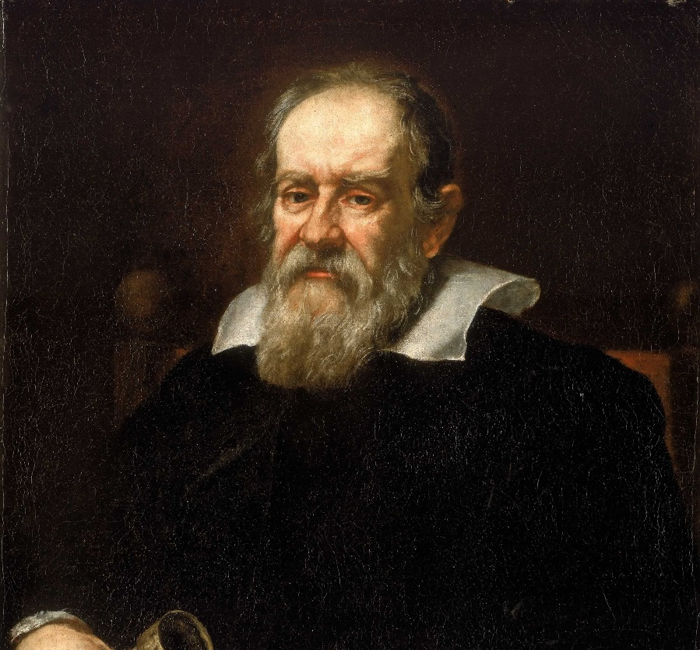
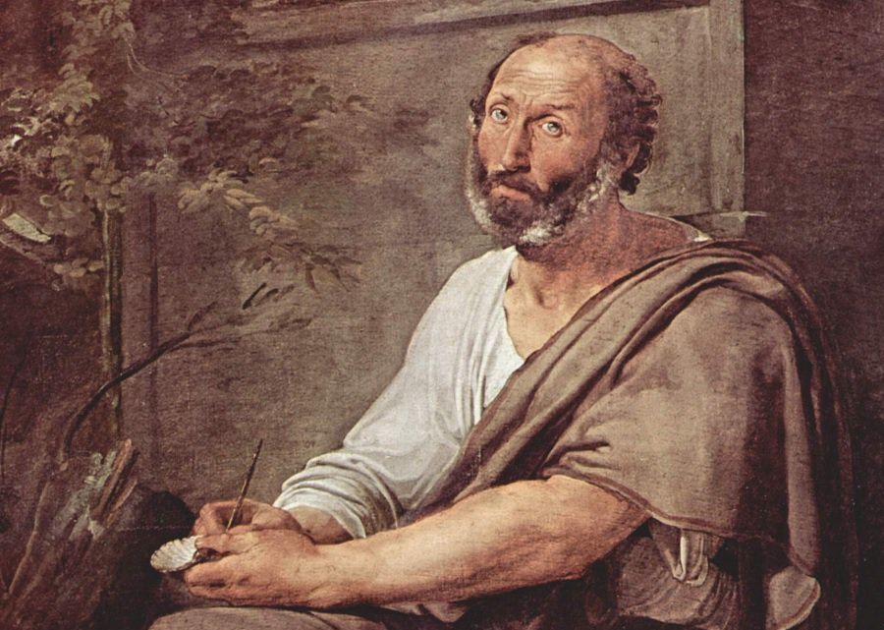
Giải nghĩa từ khó
Giải nghĩa từ khó
Chân lí
Ga-li-lê
A-ri-xtốt
Lẽ phải, cái đúng.
Nhà bác học người I-ta-li-a.
(384 - 322 TCN) Nhà bác học Hy Lạp cổ đại.

Slide 13
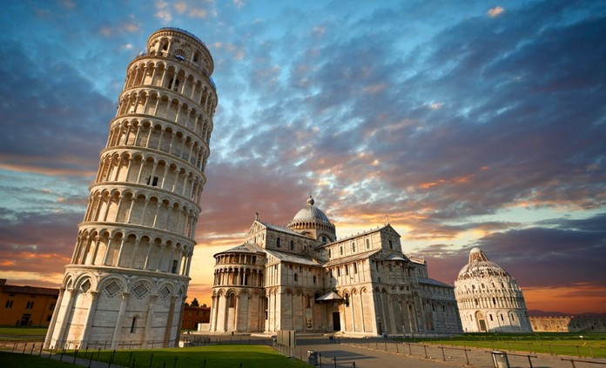
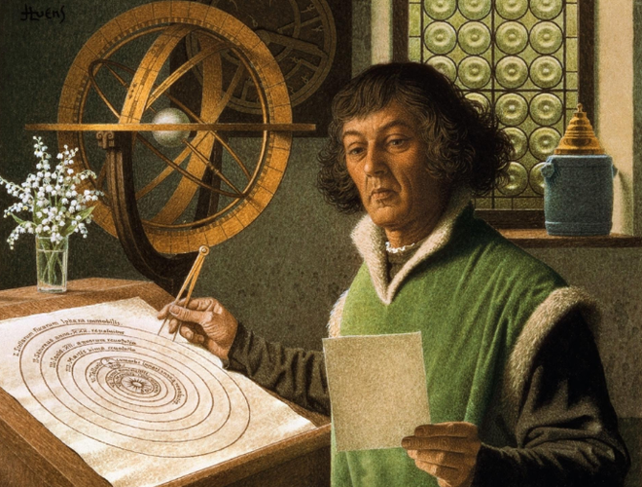
Pi-sa
Cô-péc-ních
Tháp nghiêng nổi tiếng ở thành phố Pi-sa, I-ta-li-a.
(1473 - 1573) Nhà bác học người Ba Lan.

Slide 14
Luyện tập tra từ điển
Lập luận
Kính viễn vọng
Ủng hộ

Slide 15
Thứ hai ngày 10 tháng 2 năm 2025 TIẾNG VIỆT BÀI ĐỌC 3: SỰ THẬT LÀ THƯỚC ĐO CHÂN LÍ Luyện đọc nhóm đôi

Slide 16
Ấn để xem video kể chuyện
ĐỌC HIỂU

Slide 17
Thứ hai ngày 10 tháng 2 năm 2025 TIẾNG VIỆT BÀI ĐỌC 3: SỰ THẬT LÀ THƯỚC ĐO CHÂN LÍ
Trả lời câu hỏi
Câu 1. Vì sao Ga-li-lê quyết định làm thí nghiệm về tốc độ rơi của các vật?
Câu 2. Nhờ đâu mà ông đã đạt được kết quả nghiên cứu sau lần thất bại đầu tiên?
Câu 3. Thí nghiệm của Ga-li-lê về tốc độ rơi của các vật cho thấy ông là người như thế nào?
Câu 4. Vì sao từ chỗ phản đối lí thuyết của Cô-péc-ních, Ga-li-lê lại tán thành ý kiến của nhà bác học này?
Câu 5. Việc Ga-li-lê thừa nhận sai lầm của mình và kiên quyết bảo vệ lí thuyết của Cô-péc-ních nói lên điều gì về ông?

Slide 18
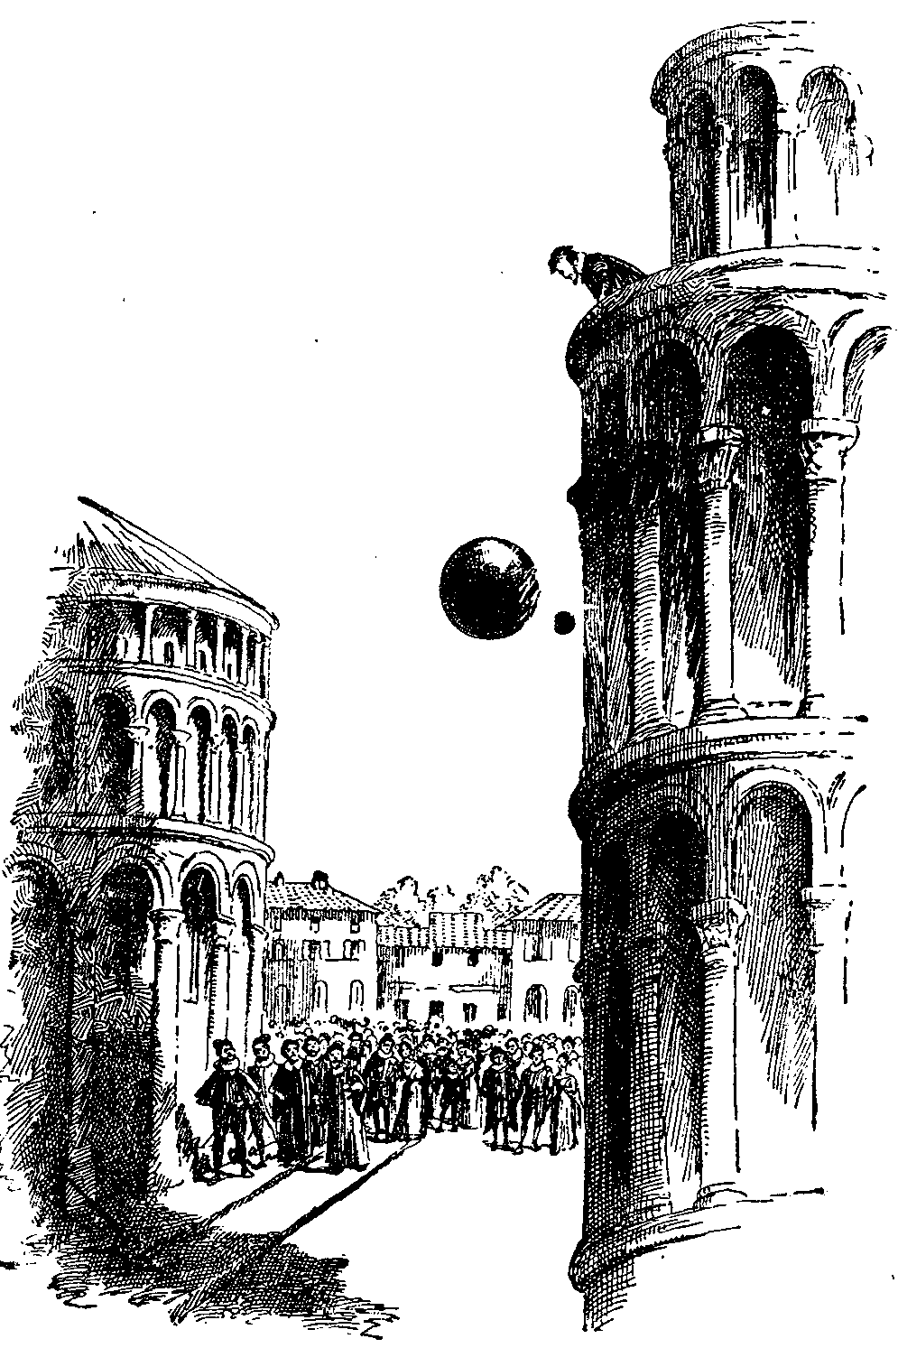
Câu 1. Vì sao Ga-li-lê quyết định làm thí nghiệm về tốc độ rơi của các vật?
Vì ông không tin là vật nặng rơi nhanh hơn vật nhẹ.

Slide 19
Câu 2. Nhờ đâu mà ông đã đạt được kết quả nghiên cứu sau lần thất bại đầu tiên?
Nhờ ông không nản chí mà kiên trì làm lại thí nghiệm nhiều lần.

Slide 20
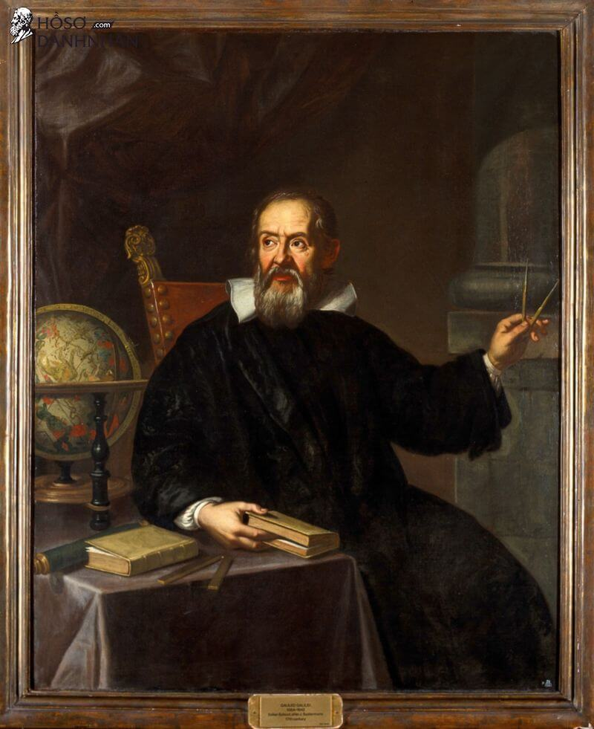
Câu 3. Thí nghiệm của Ga-li-lê về tốc độ rơi của các vật cho thấy ông là người như thế nào?
Ông là người dũng cảm, biết nghi ngờ cả kết luận của một nhà khoa học vĩ đại như A-ri-xtốt.
Ông là người kiên trì, làm đi làm lại thí nghiệm cho đến khi hiểu rõ vấn đề.

Slide 21
Câu 4. Vì sao từ chỗ phản đối lí thuyết của Cô-péc-ních, Ga-li-lê lại tán thành ý kiến của nhà bác học này?
Vì quan sát qua kính viễn vọng, ông thấy Cô-péc-ních đúng.

Slide 22
Thứ hai ngày 10 tháng 2 năm 2025 TIẾNG VIỆT BÀI ĐỌC 3: SỰ THẬT LÀ THƯỚC ĐO CHÂN LÍ Kính viễn vọng: Kính để quan sát các thiên thể, các vật ở rất xa

Slide 23
Câu 5. Việc Ga-li-lê thừa nhận sai lầm của mình và kiên quyết bảo vệ lí thuyết của Cô-péc-ních nói lên điều gì về ông?
Ông là người dũng cảm, khi thấy mình sai thì sẵn sàng sửa chữa sai lầm và khi đã nhận ra chân lí (lẽ phải) thì kiên quyết bảo vệ chân lí.

Slide 24
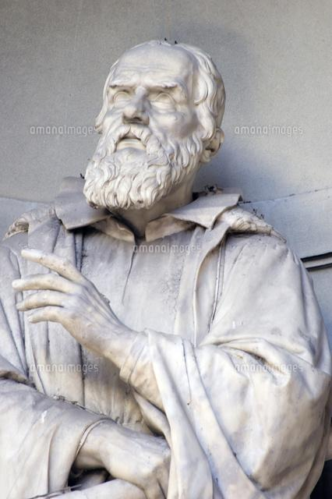
Thứ hai ngày 10 tháng 2 năm 2025 TIẾNG VIỆT BÀI ĐỌC 3: SỰ THẬT LÀ THƯỚC ĐO CHÂN LÍ
NỘI DUNG
Bài đọc ca ngợi nhà khoa học Ga-li-lê đã dũng cảm bảo vệ chân lí, dung cảm sửa đổi sai lầm của mình.

Slide 25
Thứ hai ngày 10 tháng 2 năm 2025 TIẾNG VIỆT BÀI ĐỌC 3: SỰ THẬT LÀ THƯỚC ĐO CHÂN LÍ
ĐỌC NÂNG CAO

Slide 26
Thứ hai ngày 10 tháng 2 năm 2025 TIẾNG VIỆT BÀI ĐỌC 3: SỰ THẬT LÀ THƯỚC ĐO CHÂN LÍ
Luyện tập, chú ý cách ngắt nghỉ ở giữa các câu; nhấn mạnh các từ ngữ quan trọng trong bài.

Slide 27
Thứ hai ngày 10 tháng 2 năm 2025 TIẾNG VIỆT BÀI ĐỌC 3: SỰ THẬT LÀ THƯỚC ĐO CHÂN LÍ
Luyện đọc
Ga-li-ê bị đưa ra toà xét xử, buộc phải từ bỏ ý kiến của mình. Nhưng vừa bước chân ra cửa toà án, ông đã bực tức nói to: (Giọng rắn rỏi)
– Dù sao thì Trái Đất vẫn quay // (Giọng khẳng định mạnh mẽ)

Slide 28
Thứ hai ngày 10 tháng 2 năm 2025 TIẾNG VIỆT BÀI ĐỌC 3: SỰ THẬT LÀ THƯỚC ĐO CHÂN LÍ
Luyện đọc
Ga-li-lê phải trải qua những năm tháng cuối đời trong cảnh tù đày. Nhưng cuối cùng, lẽ phải đã thắng. Tư tưởng của hai nhà bác học dũng cảm Cô-péc-ních và Ga-li-lê đã trở thành chân lí giản dị trong đời sống ngày nay. (Câu đầu đọc với giọng trầm lắng. Các câu còn lại đọc với giọng khẳng định mạnh mẽ)

Slide 29
Thứ hai ngày 10 tháng 2 năm 2025 TIẾNG VIỆT BÀI ĐỌC 3: SỰ THẬT LÀ THƯỚC ĐO CHÂN LÍ
Ga-li-lê bị đưa ra tòa xét xử, buộc phải từ bỏ ý kiến của mình. Nhưng vừa bước chân ra cửa tòa án, ông đã bực tức nói to:
-Dù sao thì Trái Đất vẫn quay!
Ga-li-lê phải trải qua những năm tháng cuối đời trong cảnh tù đày. Nhưng cuối cùng, lẽ phải đã thắng. Tư tưởng của hai nhà bác học dũng cảm Cô-péc-ních và Ga-li-lê đã trở thành chân lí giản dị trong đời sống ngày nay.

Slide 30
Vận dụng và trải nghiệm
Em học tập điều gì ở nhà bác học Ga-li-lê?
Đọc lại bài cho người thân cùng nghe
Chuẩn bị bài sau: Bài viết 3 Luyện tập tả con vật

